Slide 1
DESIGN INTERIOR III
PERENCANAAN INTERIOR public space (perKANTORan)
DOSEN : SAKUNDRIA SATYA MURTI WARDHANA SSn. MDes, HDII

Slide 2
presentasi
Presentasi hasil survey per kelompok
Persiapan data survey dan blue print lay out kantor
Assistensi

Slide 3
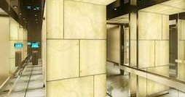

Slide 4
